Slide 1
BBDD
Embebidas
Walter Martín Lopes

Slide 2


Enunciado
En este ejercicio crearemos bases de datos embebidas con SQLite3 y Apache Derby. Instalaremos ambos y crearemos una bd de ejemplo creando tablas, insertando datos y haciendo consultas de prueba.

Slide 3
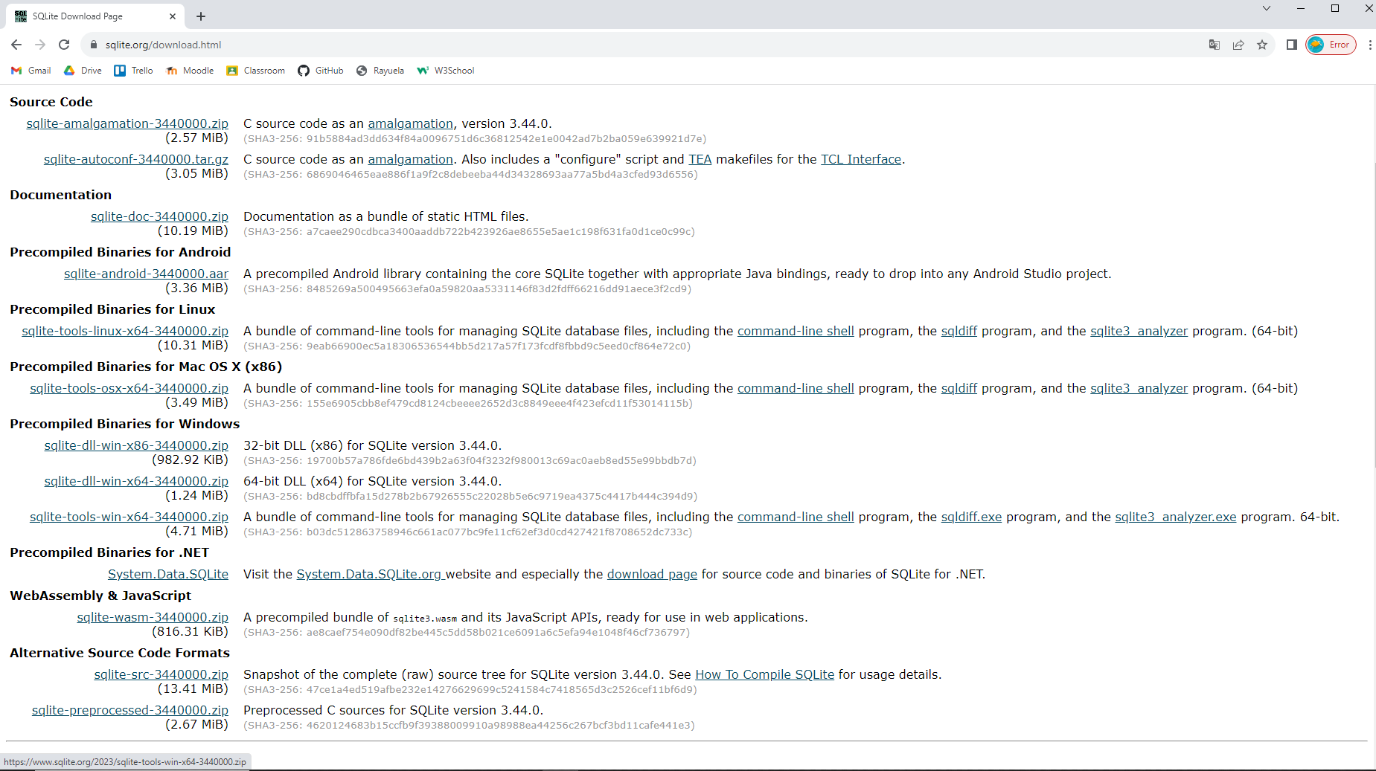
1 - SQLite 3
En primer lugar nos dirigimos a la página oficial y descargamos el zip correspondiente, una vez descargado lo descomprimimos y abrimos una consola para crear nuestra BD de ejemplo.

Slide 4
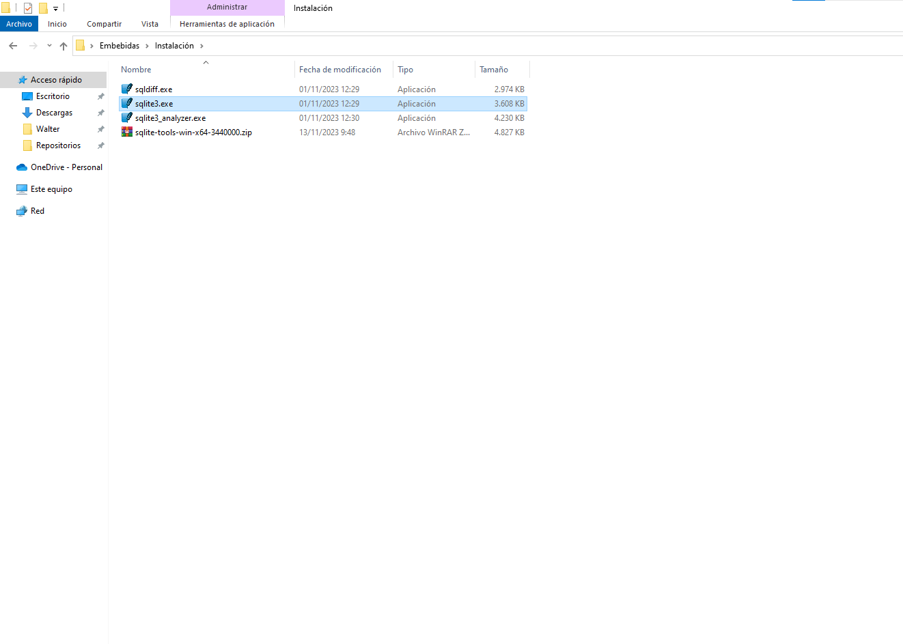
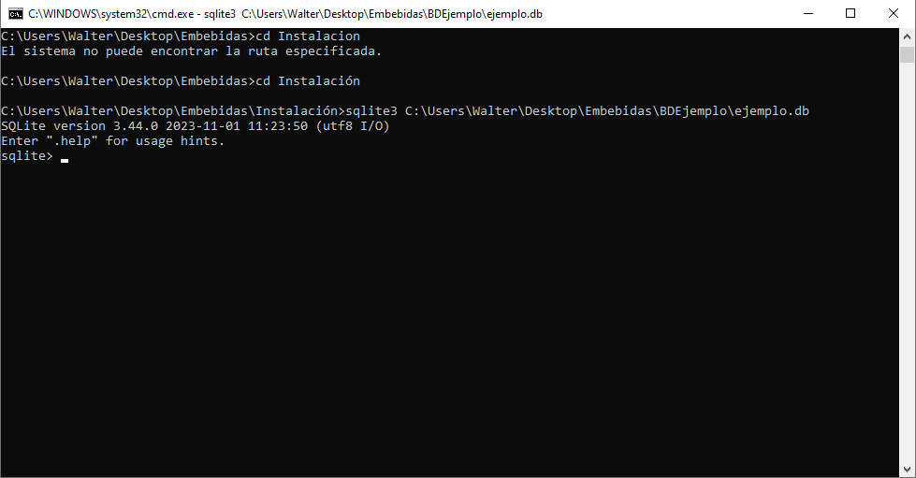
1 - SQLite 3

Slide 5
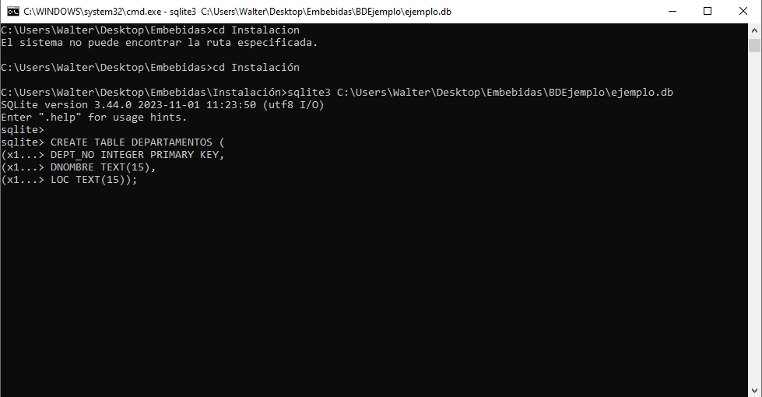
1 - SQLite 3
La BD se crea automáticamente en el lugar donde hayamos indicado, a continuación creamos las tablas ‘departamentos’ y ‘empleados’, también insertamos datos de ejemplo.

Slide 6
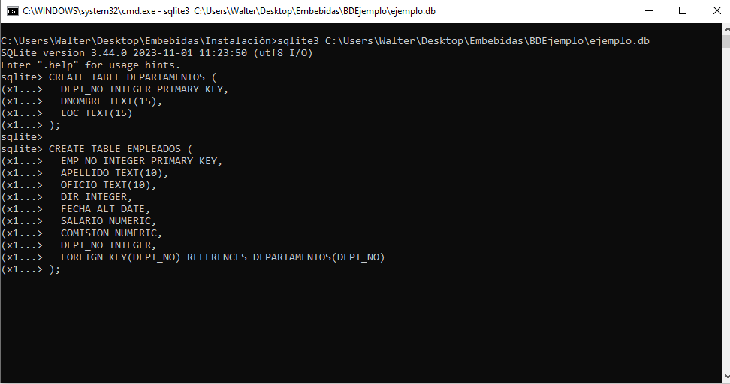
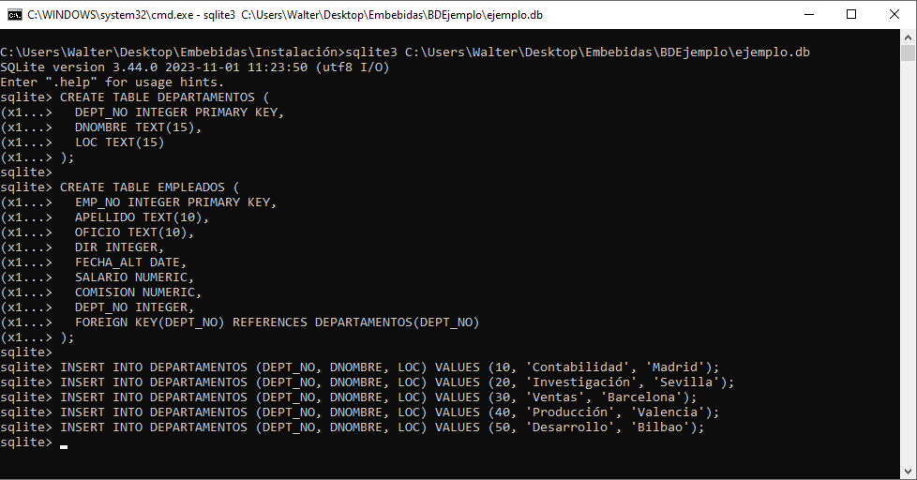
1 - SQLite 3

Slide 7
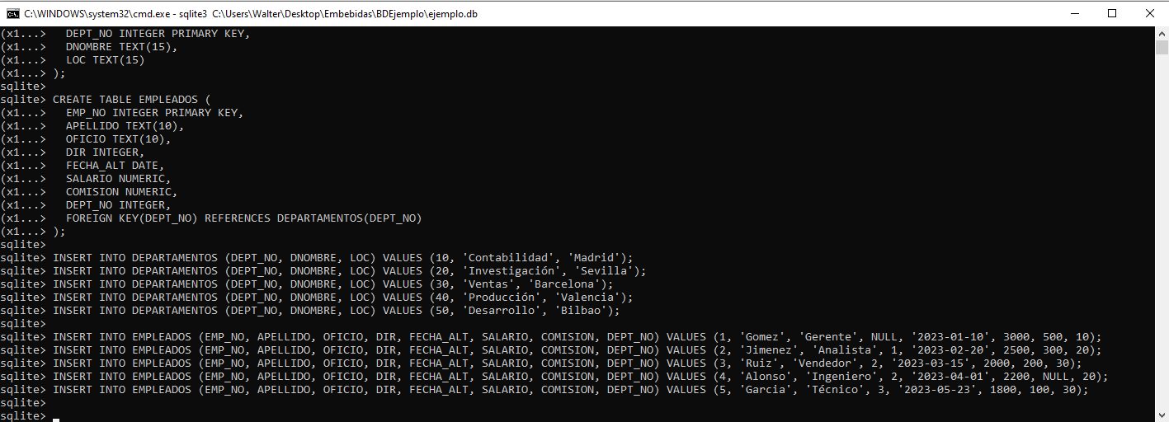
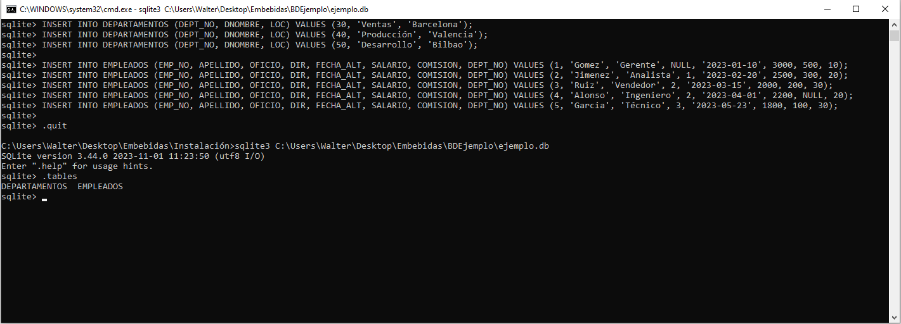
1 - SQLite 3
Visualizamos las tablas creadas con el comando ‘.tables’ y seguidamente hacemos una consulta de prueba para verificar que los datos se insertaron correctamente. Para finalizar usamos el comando ‘.quit’.

Slide 8
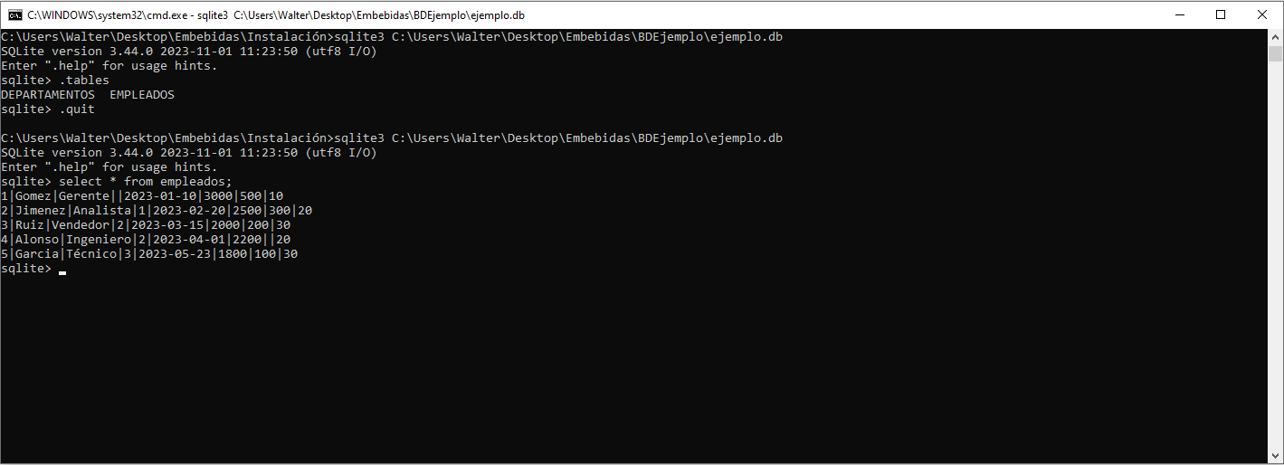
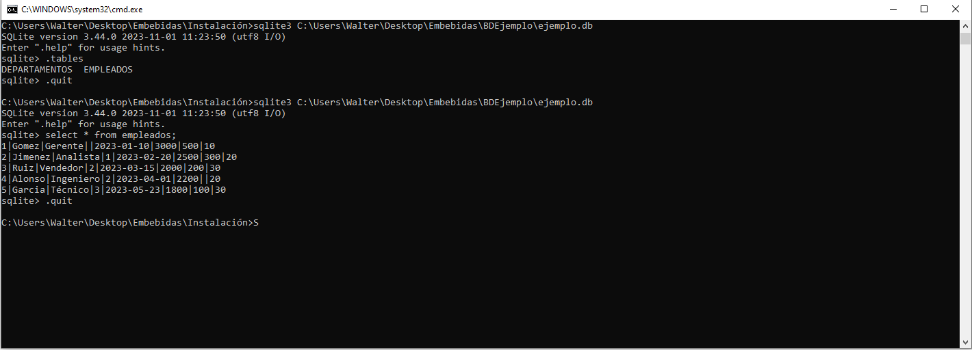
1 - SQLite 3

Slide 9
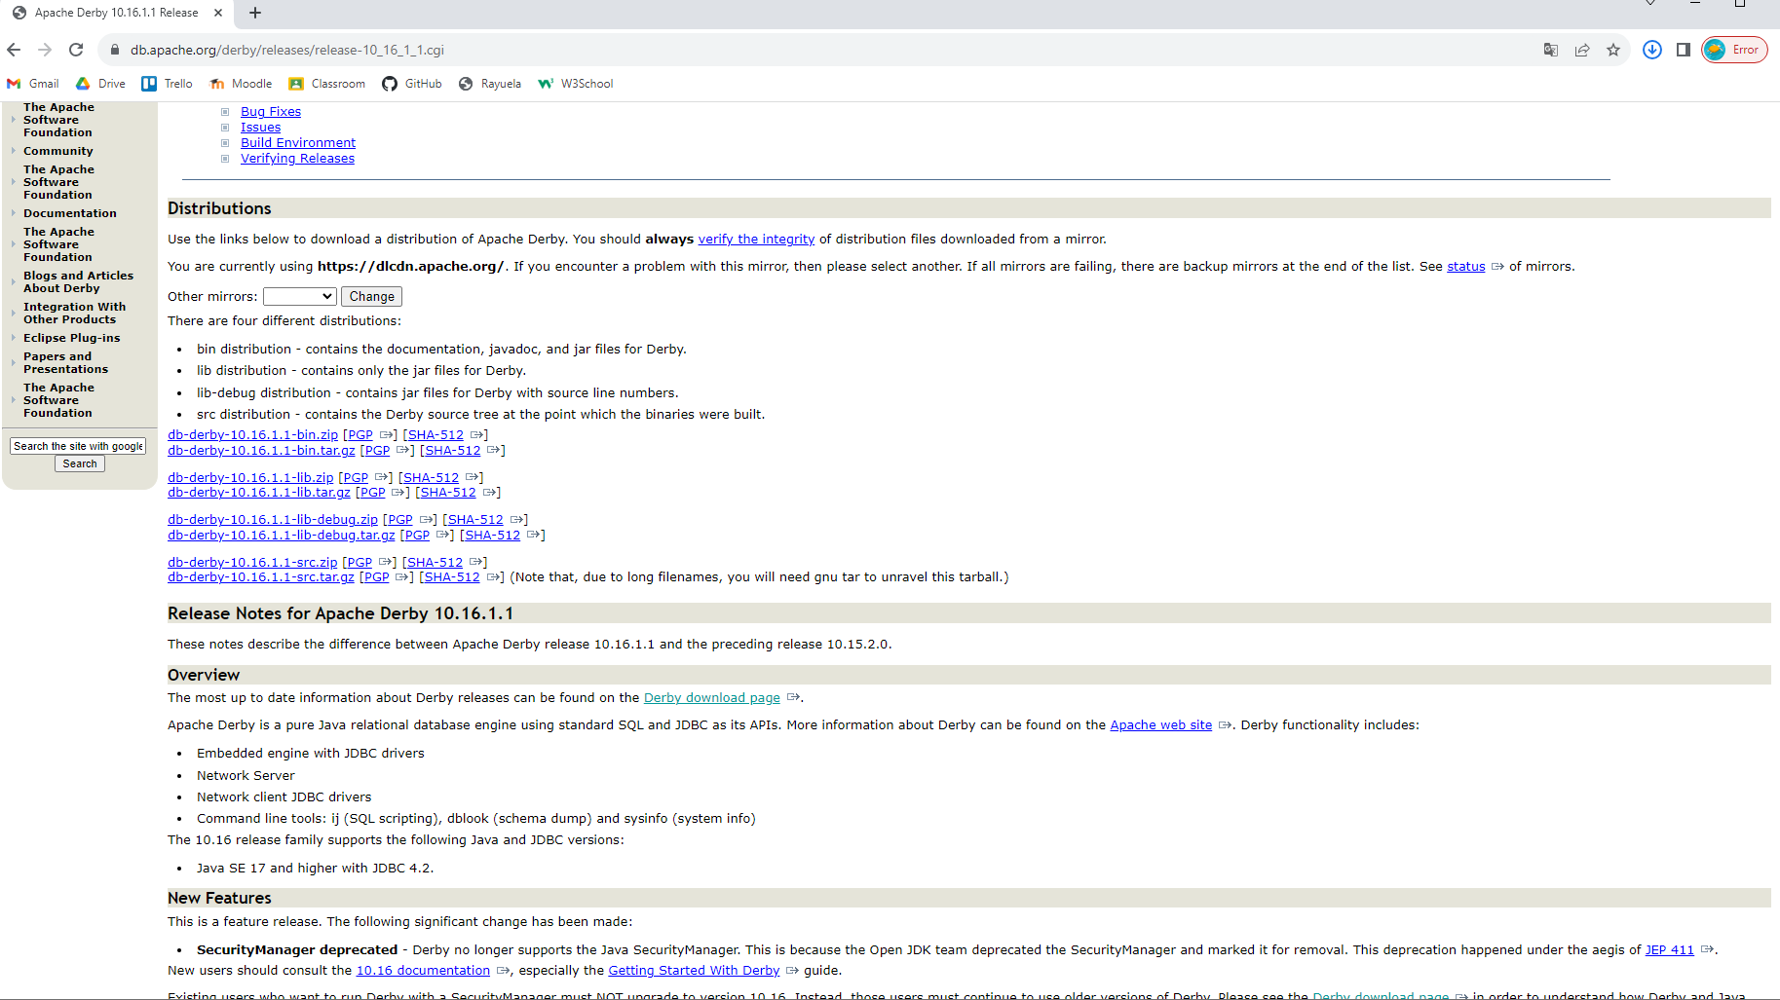
2 - Apache Derby
En primer lugar nos dirigimos a la página oficial y descargamos el zip correspondiente, una vez descargado lo descomprimimos y abrimos una consola para configurar las variables del sistema. Para que los cambios se hagan efectivos cerramos la consola y abrimos una consola nueva.
Una vez abierta la nueva consola, debemos usar el ‘ij.jar’ para establecer conexión con la BD (o crearla si no existe).

Slide 10
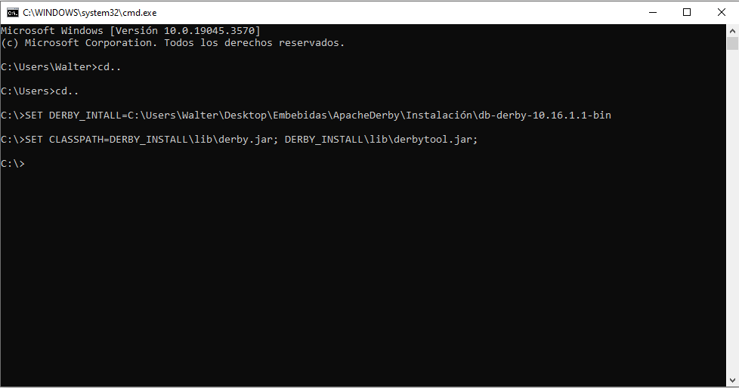
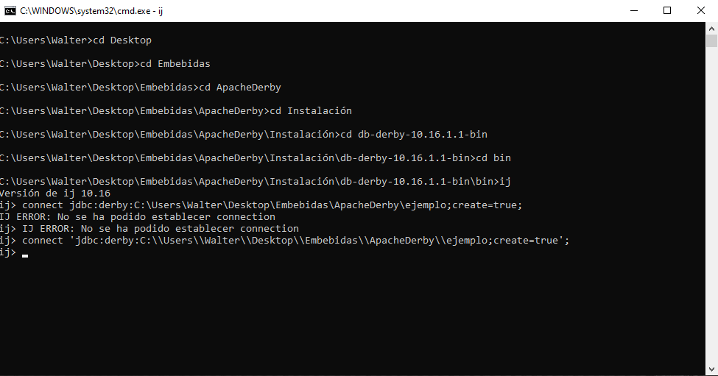
2 - Apache Derby

Slide 11
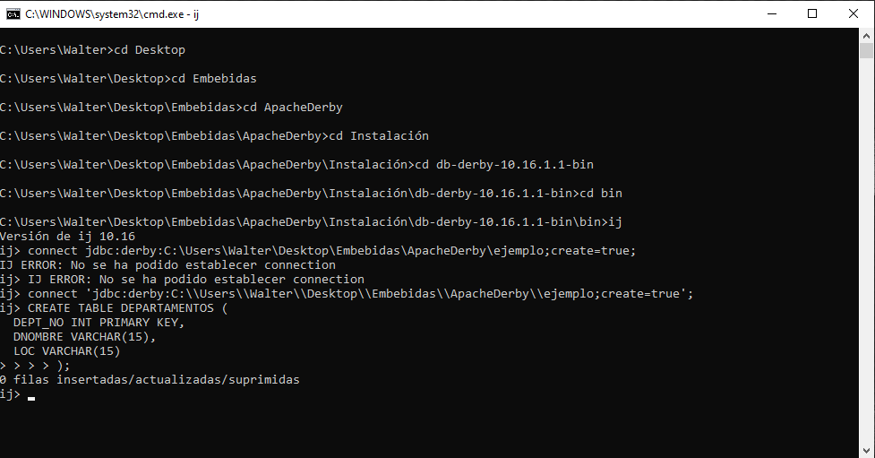
2 - Apache Derby
Una vez establecida la conexión, creamos las tablas ‘departamentos’ y ‘empleados’. Después visualizamos las tablas con el comando ‘show tables;’. Una vez comprobado que las tablas existen y se han creado correctamente, insertamos datos de ejemplo y hacemos una consulta de prueba. Para finalizar usamos el comando ‘exit;’.

Slide 12
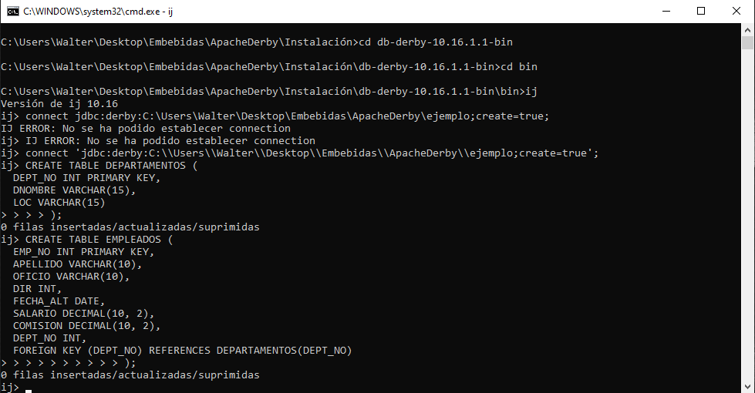
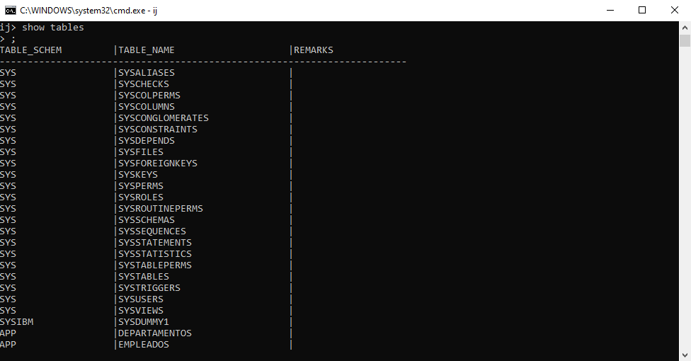
2 - Apache Derby

Slide 13
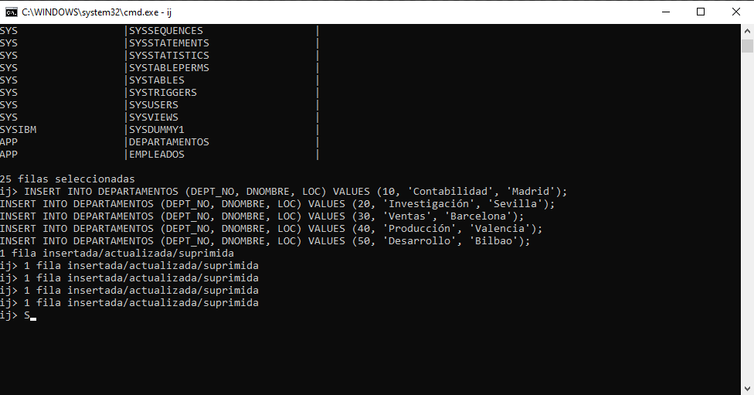
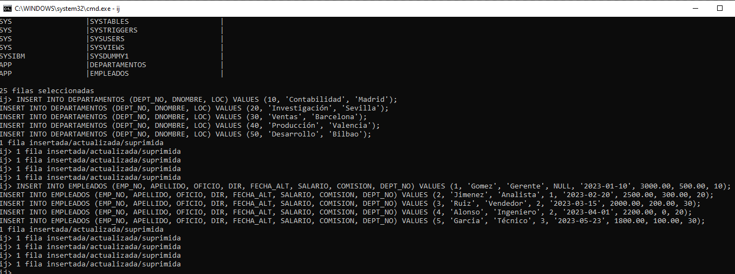
2 - Apache Derby

Slide 14
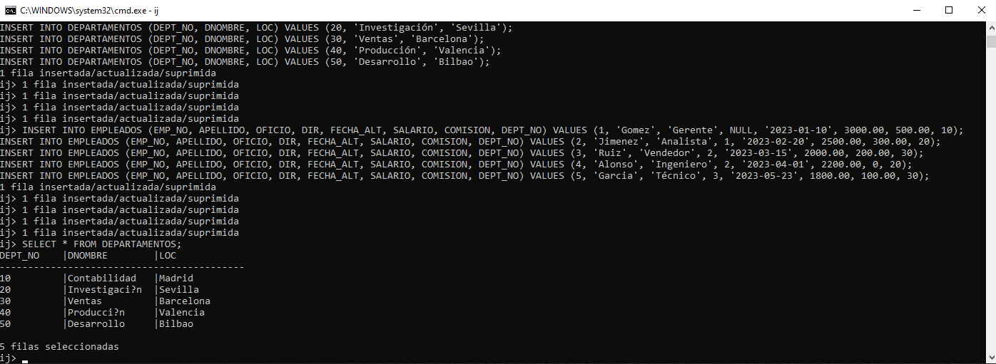
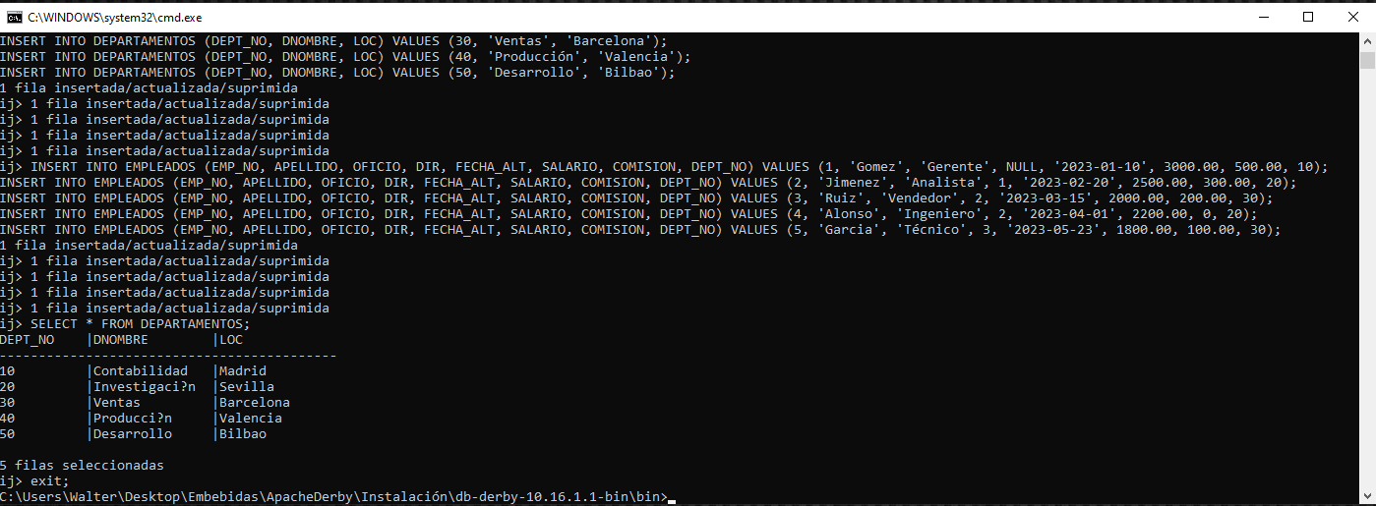
2 - Apache Derby

